Slide 1
1 МАРТА – ДЕНЬ ПАМЯТИ 6 роты 104 парашютно-десантного полка 76 гвардейской воздушно-десантной дивизии

Slide 2
Бой у высоты 776 – контртеррористическая операция, в ходе которой 6 рота 2 батальона 104 парашютно-десантного полка 76 гвардейской дивизии вступила в бой с неравными силами чеченских боевиков

Slide 3
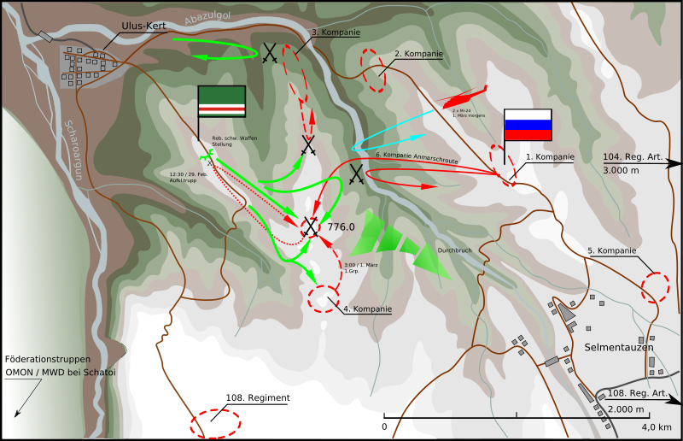
Схема боя у 776 высоты

Slide 4
БОЙ У ВЫСОТЫ 776
Контртеррористическая операция
29 февраля – 1 марта 2000 года
Место: Шатойский район, Чечня
Командующие
Хаттаб Марк Евтюхин
Шамиль Басаев Геннадий Трошев
Силы сторон
До 2500 чеченских 90 десантников
боевиков и арабских
наемников
ПОТЕРИ
400-500 боевиков 84 военнослужащих

Slide 5
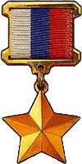
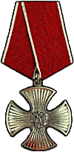
Указом президента России
22 десантникам было присвоено
звание Героя России
21 — посмертно
68 солдат и офицеров 6 роты
награждены
орденами Мужества
63 — посмертно

Slide 6
Вспомним всех поимённо,
Горем вспомним своим.
Это нужно не мёртвым,
Это надо – живым.
Роберт Рождественский

Slide 7
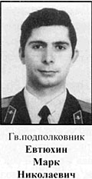

Slide 8
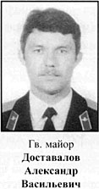

Slide 9
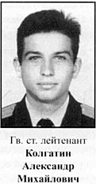

Slide 21
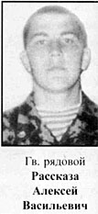

Slide 22
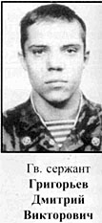

Slide 23
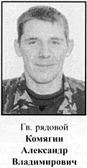

Slide 24
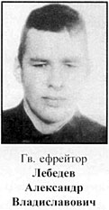

Slide 25
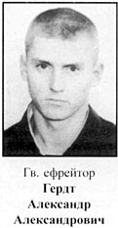

Slide 26
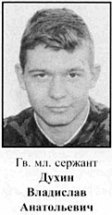

Slide 27
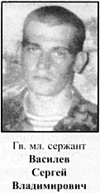

Slide 28
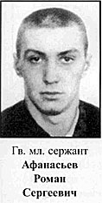

Slide 29
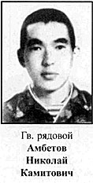

Slide 30
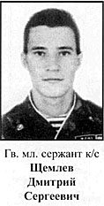

Slide 31
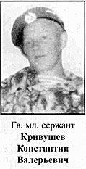

Slide 32
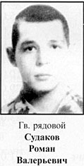

Slide 33
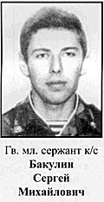

Slide 34
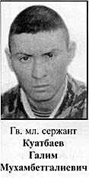

Slide 35
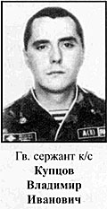

Slide 36
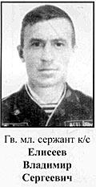

Slide 37
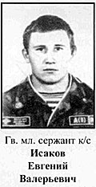

Slide 38
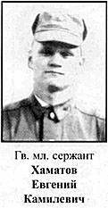

Slide 39
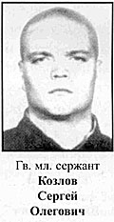

Slide 40
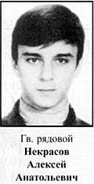

Slide 41
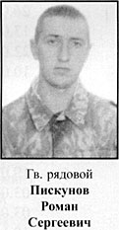

Slide 42
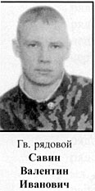

Slide 43
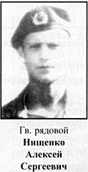

Slide 44
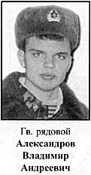

Slide 45
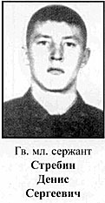

Slide 46
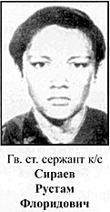

Slide 47
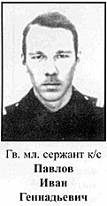

Slide 48
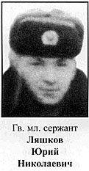

Slide 49
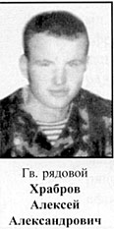

Slide 50
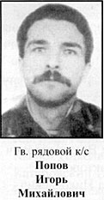

Slide 51
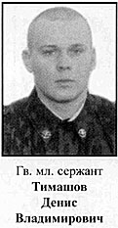

Slide 52
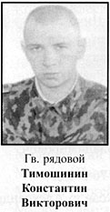

Slide 53
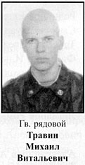

Slide 54
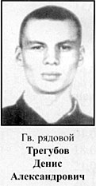

Slide 55
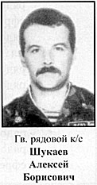

Slide 56
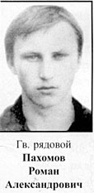

Slide 57
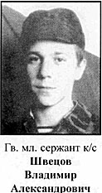

Slide 58
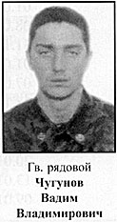

Slide 59
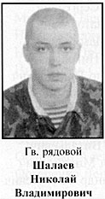

Slide 60
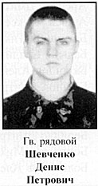

Slide 61
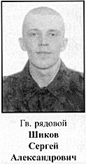

Slide 62
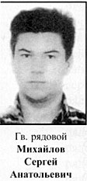

Slide 63
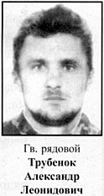

Slide 64
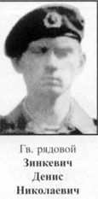

Slide 91
В живых
остались
только
6 бойцов

